Slide 1

Universidad Nacional de Río Negro
Física III B – 2020
Unidad 04
Clase U04 C02 / 23
Fecha 09 Jun 2020
Cont Transferencia de calor
Cátedra Asorey
Web http://gitlab.com/asoreyh/unrn-f3b

Slide 2

Contenidos: Termodinámica alias Física IIIB, alias Física IVA
Unidad 1
El Calor
Hace calor
Unidad 2
Primer principio
Todo se transforma
Unidad 3
Segundo Principio
Nada es gratis
Unidad 4
Aplicaciones
Es lo que hay

Slide 3

Bloque 2 - Unidad 4: Aplicaciones
Del de 02/Jun al 25/Jun (8 encuentros)
Transferencia de calor: radiación, conducción y convección. Ley de Newton. Conductores y aislantes del calor. Ley de Fourier. Aplicaciones hogareñas. Termodinámica de la vida. Energía y humanidad. Calentamiento global.

Slide 4
Observaciones empíricas
El cuerpo caliente (emisor) entrega calor y se enfría. El cuerpo frío (receptor), recibe calor y se calienta
Mientras exista diferencia de temperatura entre objetos vecinos, la transferencia de calor no puede detenerse.
La velocidad de transferencia tiende a cero a medida que las temperaturas de ambos cuerpos se igualan:
T_{C}
T_{F}
T_{E}
T_{E}
dQ

Slide 5
Ley de enfriamiento
Imaginemos una región caliente y una fría
¿Qué variables determinan el flujo de calor?
  ¿Área de contacto? A
  ¿Diferencia de temperatura?
  ¿Materiales?
  h es el coeficiente de transferencia de calor: [h] = W / (m² K)
El signo – aparece porque miramos el enfriamiento!

Slide 6
Ley de enfriamiento de Newton

Slide 7

Conducción, convección y radiación

Slide 8



Conducción
Aislante
Conductor
Conducción de calor

Slide 9
En gases
La distancia entre las moléculas o átomos es mayor que en otros medios →
  menor tasa de colisiones → menor conducción.
Aumenta con la temperatura.
Aumenta con la presión, hasta un punto crítico:
  Cuando la densidad del gas es muy alta las moléculas están inhibidas de transferir calor.
  Más allá de ese punto la conductividad aumenta sólo ligeramente al aumentar la presión y la densidad.

Slide 10
Conductividad térmica
Imaginemos una región caliente y una fría, separadas por una región de transición
¿Qué variables determinan el flujo de calor?
  ¿Área de contacto? A
  ¿Diferencia de temperatura? (T_{c} - T_{f})
  ¿Materiales? (k)
  ¿Espesor de la transición? (d)

Slide 11
Conductividad térmica
Imaginemos una región caliente y una fría…
...separadas por una región de transición
¿Qué variables determinan el flujo de calor?
  ¿Área de contacto? A
  ¿Diferencia de temperatura? (T_{c} - T_{f})
  ¿Materiales? (κ)
  ¿Espesor de la región de transición? (d)

Slide 12
Ley de Fourier
El flujo de calor por conducción entre una región caliente (T_{c}) y una fría (T_{f}) está dado por:
κ es el coeficiente de conductividad térmica
cantidad de calor transferida por unidad de área, unidad de tiempo por un material de espesor unitario cuando la diferencia de temperatura entre sus caras es de 1 K.
κ → sólo depende del material

Slide 13
k>10 → conductores, k<1 → aislantes
Material | k | Material | k | Material | k
Acero | 47-58 | Corcho | 0,03-0,04 | Mercurio | 83,7
Agua | 0,58 | Estaño | 64,0 | Mica | 0,35
Aire | 0,02 | Lana de vidrio | 0,03-0,07 | Níquel | 52,3
Alcohol | 0,16 | Glicerina | 0,29 | Oro | 308,2
Alpaca | 29,1 | Hierro | 80,2 | Parafina | 0,21
Aluminio | 209,3 | Ladrillo | 0,80 | Plata | 406,1-418,7
Amianto | 0,04 | Ladrillo refractario | 0,47-1,05 | Plomo | 35,0
Bronce | 116-186 | Latón | 81-116 | Vidrio | 0,6-1,0
Zinc | 106-140 | Litio | 301,2 | Cobre | 372,1-385,2
Madera | 0,13 | Tierra húmeda | 0,8 | Diamante | 2300

Slide 14
Aplicación: resistencia térmica
Barra de longitud L, sección A y de conductividad k, aislada en su superficie salvo en los extremos
El flujo de calor está dado por la Ley de Fourier

Slide 15
Aplicación: aislación en paredes
Pared de área A compuesta por dos placas de espesores L₁ y L₂ y materiales k₁ y k₂., a temperaturas T_{c} y T_{f}.
Las T_{c} y T_{f} se mantienen constantes (fuentes de calor)
¿Cuál es la temperatura T en la región de transición una vez se alcanzó el estado estacionario?
I_{Q}

Slide 16

Resistencia en serie

Slide 17
Aplicación: aislación en paredes
Pared de área A compuesta por dos placas de espesores L₁ y L₂ y materiales k₁ y k₂., a temperaturas T_{c} y T_{f}.
I_{Q}

Slide 18
Aplicación: conductos de calor
Conector térmico entre T_{c} y T_{f} compuesto por dos barras de longitud L, áreas A₁ y A₂ y materiales k₁ y k₂
I_{Q 1}
I_{Q}
I_{Q 2}

Slide 19

Convección
Transferencia de calor mediante el movimiento de un fluido en contacto con zonas a diferentes temperaturas
calor → cambio de densidad → empuje → flotación

Slide 20




Celdas convectivas

Slide 21




Flujo laminar y turbulento

Slide 22
Transición a flujo turbulento

Slide 23


Aplicación: radiadores de calefacción
¿Son radiadores?
En realidad son “conductores+radiadores+convectores”
¿Cuánto radian? Acordarse de T⁴.

Slide 24


Convección

Slide 25
Transferencia por convección: ¿de qué depende?
Tasa de transferencia:
¿Qué pasa si aumento el área de contacto?
¿Qué pasa si aumento la diferencia de temperatura?
¿de qué más dependerá? Ignorancia → Lew de Newton
h depende del fluído, de las su-
perficies de contacto, de las dife-
rencias de temperura, del flujo...

Slide 26

Aplicación → Termopaneles

Slide 27
Termopaneles
Es una armadura de vidrios dobles usada en los climas fríos.
El calor se transfiere de un ambiente hacia el exterior por:
  Conducción en el vidrio interior
  Conducción y convección en el aire intermedio
  Conducción en el vidrio exterior

Slide 28

Triple vidrio

Slide 29
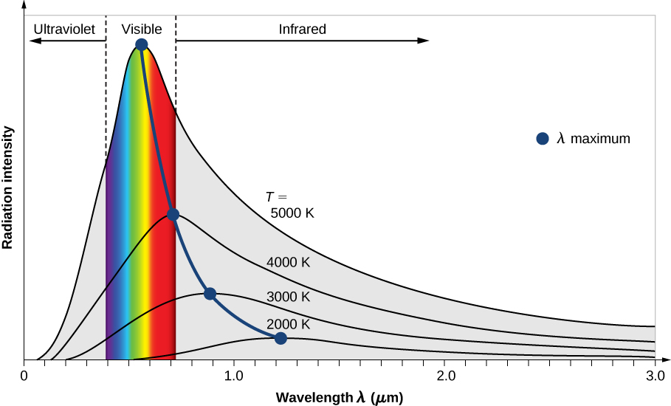
Radiación

Slide 30
Transferencia por radiación: ¿de qué depende?
Todos los objetos emiten y absorben radiación EM
¿Qué pasa si aumento el área de emisión A?
¿Qué pasa si aumento la temperatura?
¿Qué pasa si cambio el material?
Radiación tipo cuerpo negro:
  A es el área, T la temperatura
  0<ε<1 es la emisividad (si ε=1 → cuerpo negro ideal)
T

Slide 31
T_{f}
El objeto T_{c} emite radiación, el objeto a temperatura T_{f} la absorbe, se calienta y también emite.
Suponemos A_{c} ~ A_{f} ~ A, y ε=1
La tasa de intercambio será
T_{c}
A_{c}
A_{f}

Slide 32
Radiación al ambiente T_{f} → Ley de Newton
Supongamos T_{f} es temperatura ambiente (cte) y T_{c}~T_{f} →
Ley de
Newton

